Slide 1
Jirka Pospíšil, 12.2.2017 KC NADĚJE BUČOVICE

Slide 2
Ochota se měnit…
Jirka Pospíšil, 12.5.2017 Projekt NOE

Slide 3
Ochota se měnit…
Jirka Pospíšil, 12.5.2017 Projekt NOE

Slide 4
Ochota se měnit…
Jirka Pospíšil, 12.5.2017 Projekt NOE

Slide 5
Ochota se měnit…
Jirka Pospíšil, 12.5.2017 Projekt NOE

Slide 6
Ochota se měnit…
Jirka Pospíšil, 12.5.2017 Projekt NOE

Slide 7
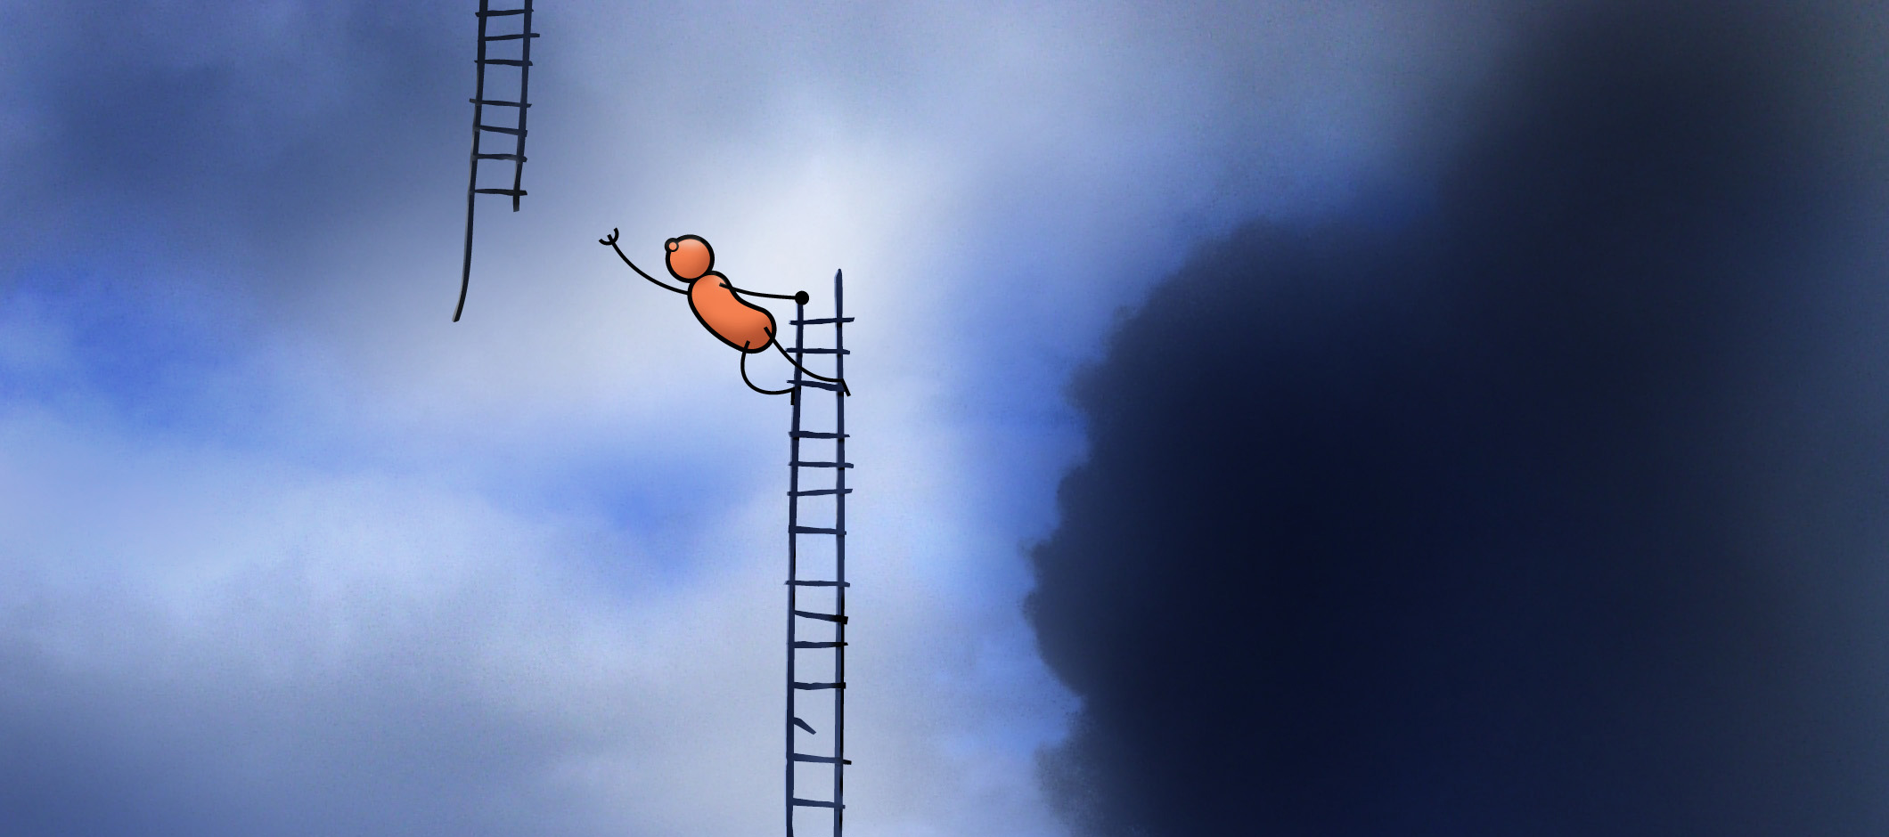
Ochota se měnit…
Jirka Pospíšil, 12.5.2017 Projekt NOE

Slide 8
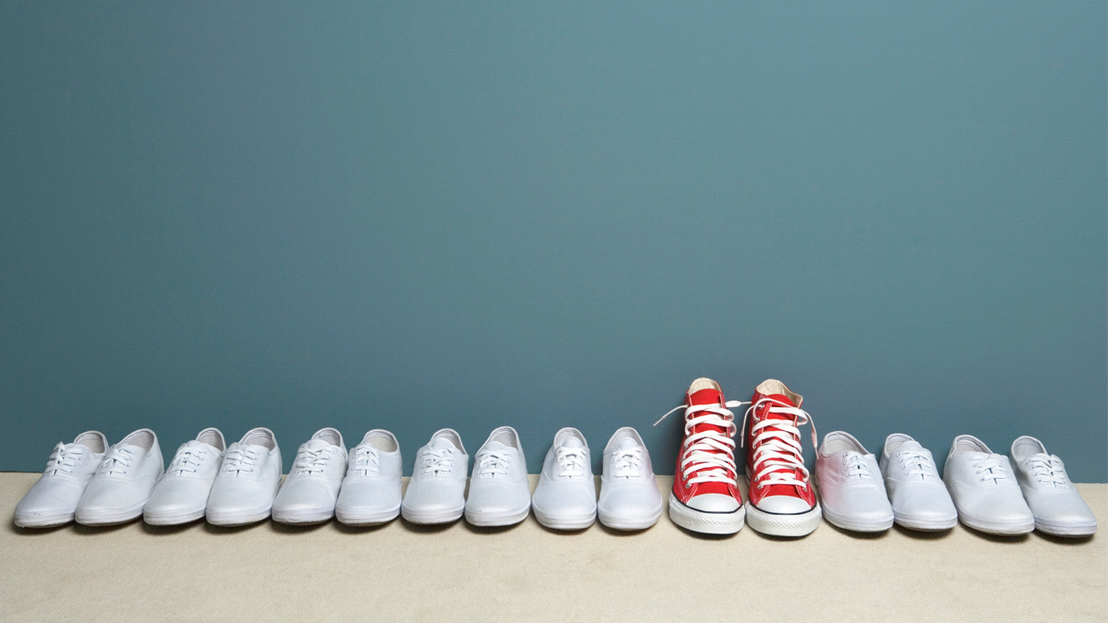
Ochota se měnit…
Jirka Pospíšil, 12.5.2017 Projekt NOE

Slide 9
Ochota se měnit…
Jirka Pospíšil, 12.5.2017 Projekt NOE

Slide 10
Ochota se měnit…
Co to je OCHOTA ?
Jirka Pospíšil, 12.5.2017 Projekt NOE

Slide 11
Ochota se měnit…
PŘIKLAD Zacheus:
Luk 19:5-10 ⁵ Když Ježíš přišel na to místo,
vzhlédl a řekl mu: „Zachee, slez rychle dolů, neboť dnes musím zůstat v tvém domě.“ ⁶ On rychle slezl a s radostí ho přijal. ⁷ Všichni, kdo to uviděli, začali reptat: „Vešel jako host k hříšnému muži!“ ⁸ Zacheus se zastavil a řekl Pánu: „Hle, polovinu svého majetku, Pane, dám chudým, a jestliže jsem někoho ošidil, vrátím mu to čtyřnásobně.“ ⁹ Ježíš mu řekl: „Dnes se dostalo záchrany
tomuto domu, protože i tento člověk je syn Abrahamův. ¹⁰ Neboť Syn člověka přišel vyhledat a zachránit, co je ztraceno.“
Jirka Pospíšil, 12.5.2017 Projekt NOE

Slide 12
Ochota se měnit…
Chceš-li se měnit, buď připraven
být v Jeho blízkosti
být osloven Bohem
být pokorným
přijímat Boží řeč
otevřít svůj dům – své srdce
na opozici
zastavit se
nehádat se
rozhodovat se
činit pokání
Jirka Pospíšil, 12.5.2017 Projekt NOE

Slide 13
Reakce na změnu…
POKÁNÍ– změna směru, změna charakterů
Změna POHLEDŮ na člověka skrze druhé lidi i na sebe sama
SPASENÍ pro celý dům
Jirka Pospíšil, 12.5.2017 Projekt NOE

Slide 14
Reakce na změnu…
4 oblasti, kde si musíš hlídat potřebu změny
Osobní
Rodina
Práce
4) Církev
Jirka Pospíšil, 12.5.2017 Projekt NOE

Slide 15
Reakce na změnu…
Jak by vypadala církev,
kdyby se vedoucí byli ochotni měnit
dle Boží vůle,
dle okolí, v kterém žijí?
Jirka Pospíšil, 12.5.2017 Projekt NOE

Slide 16
Ochota se měnit…
Jirka Pospíšil, 12.5.2017 Projekt NOE

